Slide 1


Syarat Peralatan
Spesifikasi hardware harus memenuhi standar minimum requrment software editing yang digunakan.
Direkomendasikan ketersediaan storage media penyimpanan harus tersisa 4 kali dari bahan materi yang akan diedit.
DTS 2022
#Jadijagoandigital

Slide 2
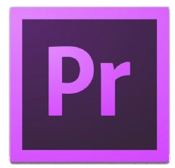




Daftar Software Video Editor
Adobe Premiere Pro
Final cut pro
Sony Vegas Pro
Avid
DaVinci
Dan sejenisnya
DTS 2022
#Jadijagoandigital

Slide 3

Aplikasi Pemutar Video
Windows Media Player
VLC Media Player
PotPlayer
KMPlayer
Home Cinema
ACG Player
GOM Media Player
DivX Player.
Kodi.
DTS 2022
#Jadijagoandigital

Slide 4

Media Penyimpanan
Internal harddisk : Harddisk yang tertanam dalam perangkat computer
External harddisk : perangkat penyimpanan portable
Cloud storage : media penyimpanan file berbasis online atau digital yang mengandalkan koneksi internet untuk akses data
DTS 2022
#Jadijagoandigital

Slide 5
Resolusi Layar
Ulta High Definition (UHDTV)
4K UHD resolusinya 3840 x 2160
8K UHD resolusinya 7680 x 4320
DCI (Digital Cinema )
2K (2048 x 1080)
4K (4096 x 2160)
Resolusi video 352 x 240,
biasa dipakai untuk resolusi VCD
Standard Definition resolusi video 720 x 480,
biasa dipakai untuk resolusi DVD atau TV PAL / NTSC
High Definition resolusi video (HDTV)
HD resolusinya 1280 x 720
Full HD resolusinya 1920 x 1080
DTS 2022
#Jadijagoandigital

Slide 6
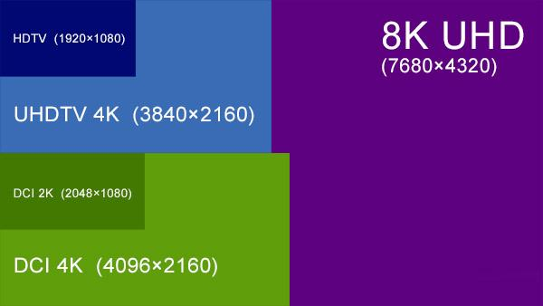
Resolusi Layar
DTS 2022
#Jadijagoandigital

Slide 7
Format Video
AVI
MP4
MPG
MPG
3GP
WEBM
MKV
GIFV
WMV
FLV
DAT
DTS 2022
#Jadijagoandigital

Slide 8
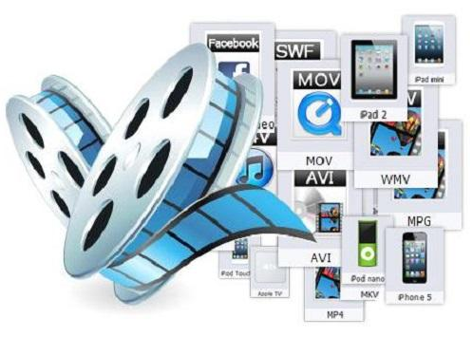
Aplikasi Converter Video
Any Video Converter
Handbrake
Format Factory
HD Video Converter Factory
Freemake Video Converter
Dan sejenisnya
DTS 2022
#Jadijagoandigital

Slide 9

Terima Kasih
#Jadijagoandigital

